Slide 1
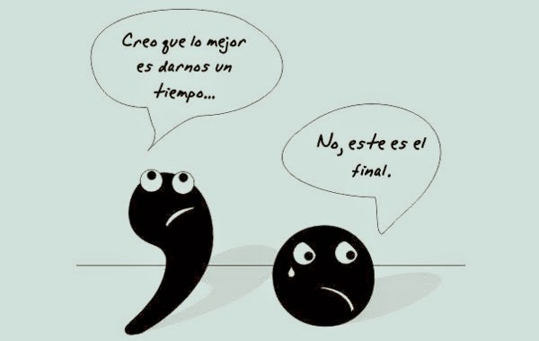
4.2 Coma, punto y coma, punto.
Estos signos hacen posible que tus ideas tengan sentido, orden, énfasis y, por lo tanto, llevan una secuencia en el texto escrito, pues su finalidad ha de reflejar la intención del escritor y, en su lectura, mostrarnos sus propósitos. A continuación, se describen sus reglas.
http://danielgarciaraso.com/wp-content/uploads/2016/01/image3.jpg

Slide 2
La coma
La coma (,) se utiliza para realizar una breve pausa. Principales reglas para el uso de la coma (,).
• Para separar elementos en una serie de nombres, adjetivos o verbos, excepto el último cuando está precedido por las conjunciones y, e, o, ni.
• Para cerrar frases u oraciones explicativas o aclaratorias.
•Cuando se invierte el orden sintáctico de las oraciones.
• Al iniciar o terminar con gerundio o participio.
• En oraciones elípticas para sustituir al verbo.
• Para dirigirse a un interlocutor real o imaginario.

Slide 3
El punto y coma
El punto y coma (;) indica una pausa intermedia entre el punto (.) y la coma (,). Principales reglas para el uso del punto y coma (;):
• Cuando el sujeto o verbo sean los mismos en una oración extensa, se usa punto y coma para evitar la repetición. A esta omisión se le llama elipsis. En oraciones extensas antes de conjunciones adversativas (pero, más, aunque, sin embargo).
• Para separar ideas extensas que dependen de un mismo aspecto.

Slide 4
El punto
El punto (.) indica una pausa al final de un enunciado. Después de punto, la primera palabra se escribe siempre con mayúscula.
Clases de puntos (.)
• El punto y seguido separa enunciados que hablan sobre un mismo aspecto (ideas) y que generalmente se encuentran dentro de un mismo párrafo. Después del punto y seguido se continúa escribiendo en la misma línea.
• El punto y aparte se utiliza para separar en párrafos las ideas diferentes sobre un mismo tema.
El punto también se usa después de las abreviaturas.

